Slide 1



Slide 2

EMPOWERMENT
Técnica 2. Autoestima y una autoconfianza adecuadas.

Slide 3
La confianza en ti mismo (autoconfianza) es necesaria para que puedas lograr las metas que te propones y es clave para tu bienestar, pues está íntimamente relacionada con la autoestima.
Las personas que tienen confianza en sí mismas consiguen desarrollar sus proyectos de vida o proyectos profesionales, porque son individuos que saben asumir ciertos riesgos, tomar decisiones difíciles y son tienen alta resiliencia, es decir, saben superar las situaciones negativas que se pueden presentar a lo largo de su vida.

Slide 4
Autoconfianza y autoestima no son lo mismo

Slide 5
La autoconfianza o confianza en ti mismo es la apreciación de las capacidades que posees y se centra en las creencias que tienes respecto a la capacidad y la habilidad de triunfar en un contexto determinado.
Mientras que la autoestima es el sentimiento general de cuán valioso eres como un todo y se refiere a la apreciación que tienes sobre ti mismo.

Slide 6
Confianza en ti mismo: la teoría de la autoeficacia

Slide 7
Uno de los grandes teóricos de la autoconfianza es Albert Bandura, que formuló su teoría de la autoeficacia (que significa, grosso modo, algo muy parecido a la autoconfianza) como parte de su Teoría del
Aprendizaje Social.
Bandura afirma que el desarrollo de la confianza en ti mismo está constituido por cuatro componentes:

Slide 8
Los logros de ejecución: Las experiencias del pasado son la fuente de información de autoconfianza más importante, pues permiten comprobar el dominio real.
Experiencia vicaria u observación: Se refiere al modelado, es decir, al ver (o imaginar) a otras personas ejecutar exitosamente ciertas actividades
Persuasión verbal: La persuasión verbales importante, especialmente en aquellas personas que ya confían en sí mismas y necesitan solamente de un poco más de confianza para realizar un esfuerzo extra y lograr el éxito.
Estado fisiológico del individuo: Los individuos suelen interpretar los estados de gran ansiedad como signos de flaqueza o bajo rendimiento. Por contra, el humor o los estados emocionales positivos también van a tener impacto en cómo uno va a interpretar las experiencias.

Slide 9
Pero, ¿qué pasos puedes seguir para mejorar la confianza en ti mismo?

Slide 10
1. Vive las situaciones de manera positiva
Sé positivo aunque estés pasando por un periodo en el que sientas que las cosas no salen como quieres.
Deja de centrarte en los problemas y focaliza tu energía hacia las soluciones y los cambios positivos.
La baja autoconfianza suele ir asociada a pensamientos de fracaso y pensamientos negativos que median entre tú y tus objetivos.
Si estás constantemente repitiéndote a ti mismo que no estás a la altura, lo único que conseguirás es la “profecía autocumplida”. Así que, incluso en los momentos poco agradables, automotívate.

Slide 11
2. Estate preparado
Puede ocurrir, por ejemplo, que tengas que realizar una presentación en la universidad y notes que no tienes suficiente confianza en ti mismo. En este tipo de casos, lo que realmente funciona es prepararte bien la presentación para que, cuando llegue el día, confíes plenamente en tus posibilidades.
Otro ejemplo puede ser que hayas comenzado a trabajar cara el público, y como parte de tu trabajo tengas que dar un discurso de bienvenida a los clientes. Ya que nunca has hecho este tipo de tarea, puede que no tengas plena confianza en ti mismo. En este caso, puedes prepararte bien el discurso, y, de esta manera, te sentirás cómodo y seguro frente a los clientes.
Sea lo que sea que este en tu lista de objetivos, estar bien preparado y sentir que dominas lo que haces aumenta tu autoconfianza.

Slide 12
Es ideal tener una lista con lo que he logrado hasta el momento respecto a la meta que tienes, pues visualizar tu progresión puede ayudarte a tu autoestima en momentos complicados.
Total los momentos difíciles pueden hacerse dudar y provocar que la confianza en ti mismo se vea mermada.
3. Haz una lista con lo que ya has logrado y recuérdatelo

Slide 13
4. Actúa
El motor de la confianza es uno mismo en la acción.
Se te atreves a actuar, entonces ganas en autoconfianza.
Bandura, en su teoría de la autoeficacia, nos habla de los logros de ejecución, es decir, las experiencias constituyen la fuente de información de autoestima más importante.
Puede ocurrir que incluso antes de actuar, ya este es visualizando el fracaso. pues recuerda: si no actúas, pierdes el 100% de las oportunidades de lograr lo que deseas.

Slide 14
5. Acepta cualquier fracaso del pasado
Ver los éxitos como la suma de nuestros fracasos nos puede ayudar a ganar autoconfianza.
Sí ha salido mal, hay que aceptarlo y ver también los pequeños éxitos, que seguro que los hay, incluso en los fracasos.
La autoconfianza únicamente se desarrolla si conseguimos superar los obstáculos que nosotros mismos nos ponemos: por un lado, la renuncia (qué tiene que ver con actuar), y por otro lado la crítica.
¿ Cómo poder tener y qué ocurre si actúas y te sale mal? No pueden negarlo pues bien los logros de ejecución son la percepción que tenemos nosotros mismos de nuestras victorias y fracasos con perfección me refiero a la valoración que haces de los eventos que han sucedido.

Slide 15
6. Observa a las personas de éxito
La teoría del autor eficiencia de batería afirma que la experiencia vicaria u observación es otro de los elementos clave de la confianza en ti mismo.
Observar o imaginar a otras personas lleva a cabo ciertas actividades con éxito, puede influir positivamente en la confianza en ti mismo.
Esta es una de las técnicas que se emplea en él gracias coaching para aumentar la confianza de los clientes pues es útil cuando estos últimos no tiene gran conocimiento de sus propias capacidades o tiene poca experiencia en la tarea a realizar.

Slide 16
Vamos ahora con la Autoestima, ¿cómo mejorarla?

Slide 17
A continuación encontrarás varios métodos que puedes utilizar. Con algunos te sentirás más cómodo que con otros, pero es que no existe una única forma de conseguir mayor autoestima.
Aunque cada uno de ellos actúa sobre un aspecto de tu personalidad distinto, los resultados que han demostrado son los mismos: más autoestima y seguridad en ti mismo.

Slide 18
1.Encuentra el origen de tu baja autoestima
Los problemas de autoestima suelen desarrollarse durante la infancia y sus causas pueden ser muy distintas. ¡Pero si no las conoces nunca podrás trabajar sobre el origen de tus
temores!
Al haberse formado en la infancia, la falta de autoestima ha sido creada por la perspectiva de un niño y seguramente esté sesgada. Como no podías entender lo que estaba pasando realmente, es muy útil volver a buscar su origen y replantear tus creencias.
Para encontrar el origen de tu baja autoestima y someter tus creencias a juicio, pregúntate por lo menos tres veces el ¿Por qué? de tus miedos.
¿Por qué temo conocer gente nueva? Porque me ignorarán.
¿Por qué creo que me ignorarán? Porque no soy interesante.
¿Por qué creo que no soy interesante? Porque de pequeño me decían que nunca hablaba.
¡Ahá! Te da miedo conocer gente porque crees que no sabrás qué decir. Pero si te das cuenta finalmente que lo importante para conocer gente no es hablar, sino escuchar, probablemente empieces a superar ese temor.

Slide 19
2. Inténtalo aunque sepas que vas a fracasar
La autoestima no depende de lo que consigues, sino de lo que intentas. sólo enfrenta dándose a tus miedos logrará romper este círculo vicioso.
Cuando nos sentimos amenazados nuestro instinto es buscar vías de escape porque creemos que así reducimos nuestra ansiedad. por eso cuando sientes miedo o te desanimo en lugar de enfrentarte directamente a ellos intentas invadirlos
Dicho de otro modo, no intentarlo es el peor de los fracasos. quédate escondido sin exponerte a nada por miedo a fracasar y terminarás sintiéndote como un fracasado.

Slide 20
3. Sustituye tus objetivos por valores
Necesitas algo sólido. Algo que te permita seguir adelante cuando te sienta s cansado, ansioso, deprimido o desanimado. Algo tan poderoso que te motive a salir de tu zona de confort para exponerte a aquello que temes.
Los valores son nuestra definición más fundamental, nuestra hoja de ruta. Nos marcan la di rección cuando creemos quenos estamos perdiendo y nos dan energía para seguir luchando.
Gracias a tus valores también podrás conseguir un plus de autoestima cuando más lo necesites.

Slide 21
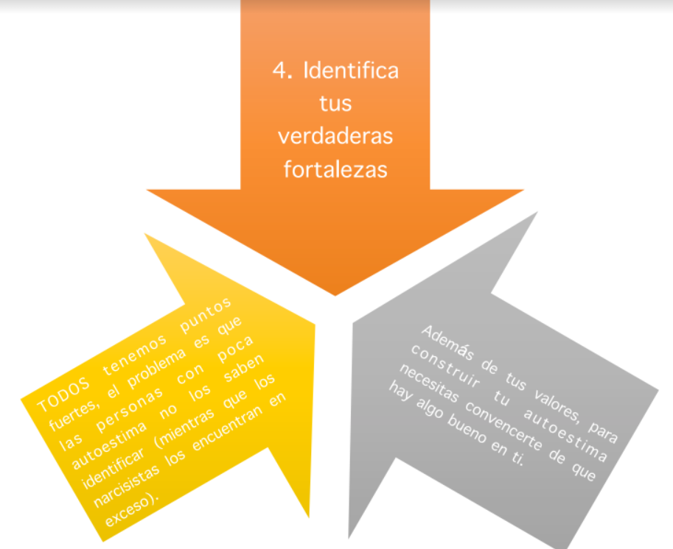

Slide 22
Cada vez que te sientas juzgado o cuestionado , repasa mentalmente tu lista de fortalezas y recuerda de dónde provienen.
1. Para encontrar tus fortalezas piensa en cinco logros que hayas conseguido en tu vida, como terminar tu carrera mientras trabajabas, aprender a cocinar solo o lograr seducir a tu pareja. Si te cuesta encontrarlos es porque no estás siendo generoso contigo mismo, así que imagínate que ese éxito lo hubiera conseguido un amigo, ¿qué le dirías? ¿cómo se lo reconocerías?
2. Luego piensa qué características personales positivas son necesarias para conseguir cada uno de ellos. En los ejemplos anteriores podrían ser la perseverancia, la curiosidad y la iniciativa. Éstas son tus fortalezas.

Slide 23
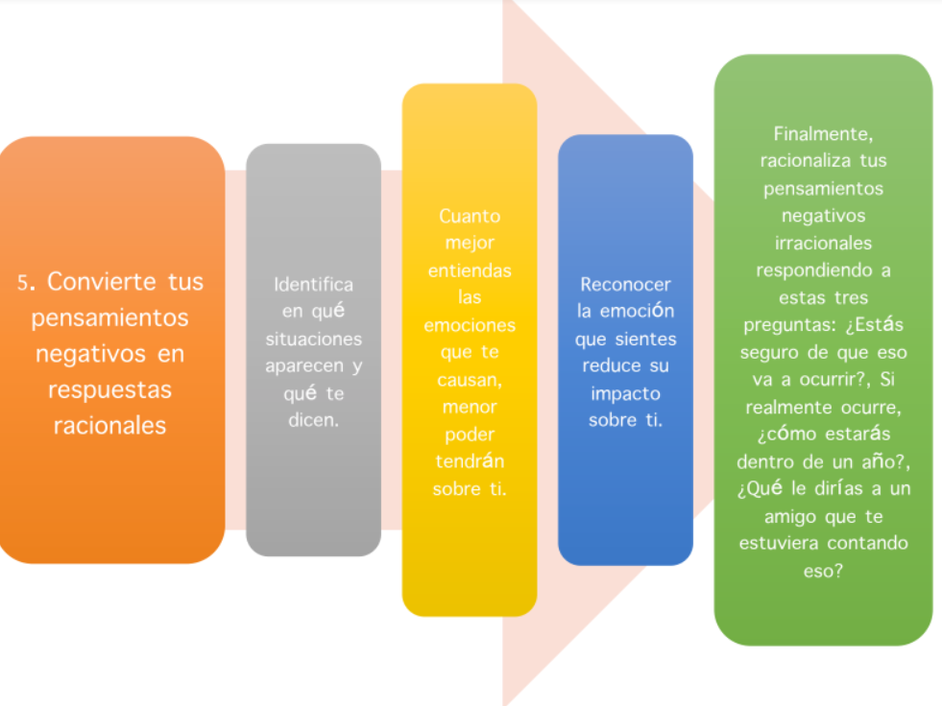

Slide 24
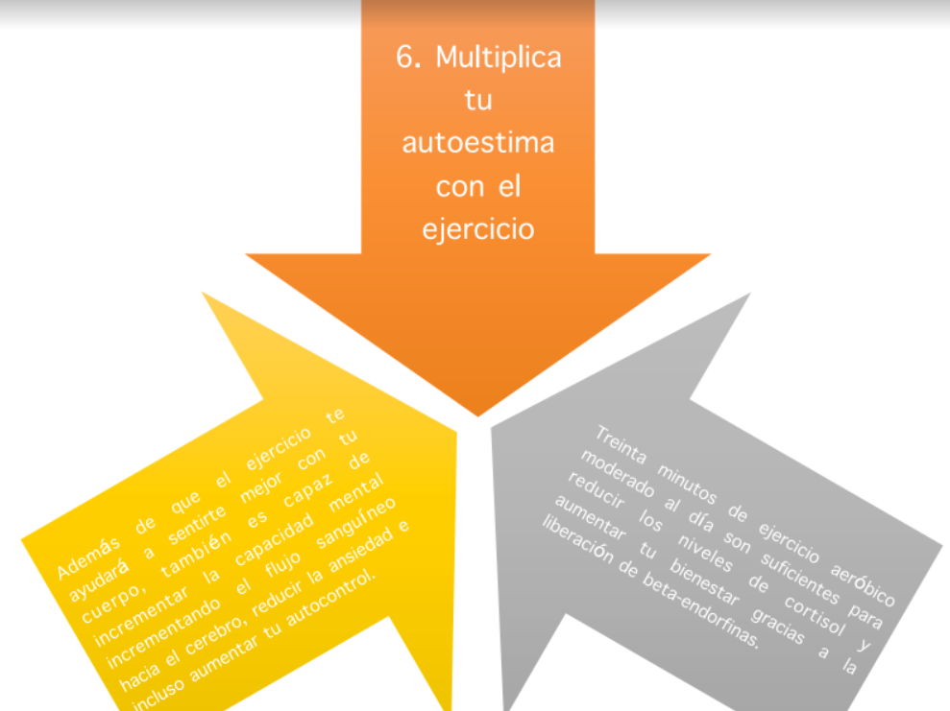

Slide 25
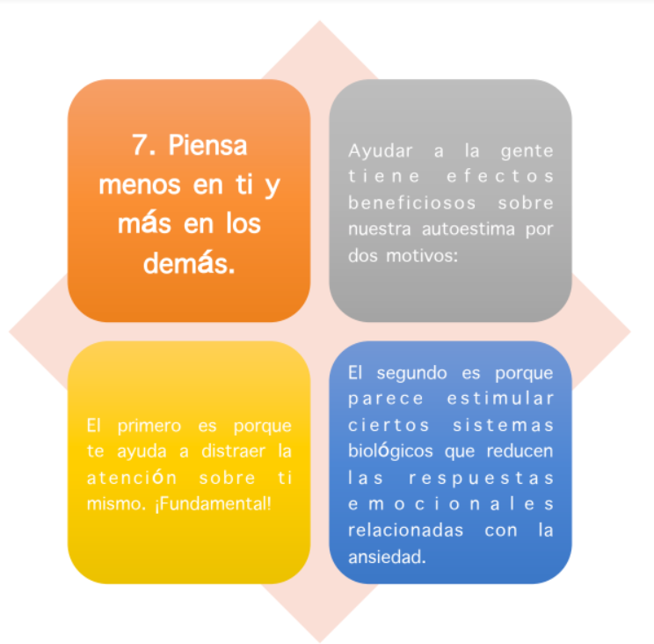

Slide 26
Todos tenemos algo único y valioso que aportar, incluso aunque solo sea nuestro propio esfuerzo.
Porque nadie sabe en qué obra maravillosa puede terminar convirtiéndose, así que no nos niegues tus dones quedándote atrapado en tu baja autoestima.
El mundo te necesita.

Slide 27
Actividad 4.
Pues bien, hoy practicaremos la autoconfianza y autoestima, como le he dicho, no es que con hacerlo hoy pum lo logramos, les comparto técnicas que espero puedan ir incorporando a su día a día.
La actividad de hoy es:
1. Con tus palabras escribe la diferencia entre autoestima y autoconfianza
2. ¿Con cuál técnica para mejorar la autoestima te sentirías más cómo para empezar a practicar ya y por qué?

